Slide 1
La Casa de Bernarda Alba
Federico Garcia Lorca
Study Guide Y12

Slide 2
Antecedentes Literarios: Generación del 27
En los años 20, irrumpen en España jóvenes poetas a los que se conoce como Generación del 27.
Este grupo de poetas busca un “arte puro” e incluso un compromiso sociopolítico.
Relaciones personales muy Fuertes, llamado Generación de la Amistad.
Colaboran con las revistas mas importantes del momento, La Revista de Occidente y la Gaceta literaria y fundan otras como Litoral.
Semejanza de formación los dirige a ideales estéticos muy similares.

Slide 3
Temas principales:
La ciudad como símbolo del universo. Ciudad vanguardista pero también lugar problemático.
La naturaleza cambia totalmente, se transmite de forma simbólica, asociada a recuerdos de la infancia.
El amor cobra una nueva perspectiva. Recupera su sentido simbólico.
La tradición popular vuelve a estar presente.
El compromiso, con el arte o con el hombre y la política, común en los hombres de la generación del 27.

Slide 4
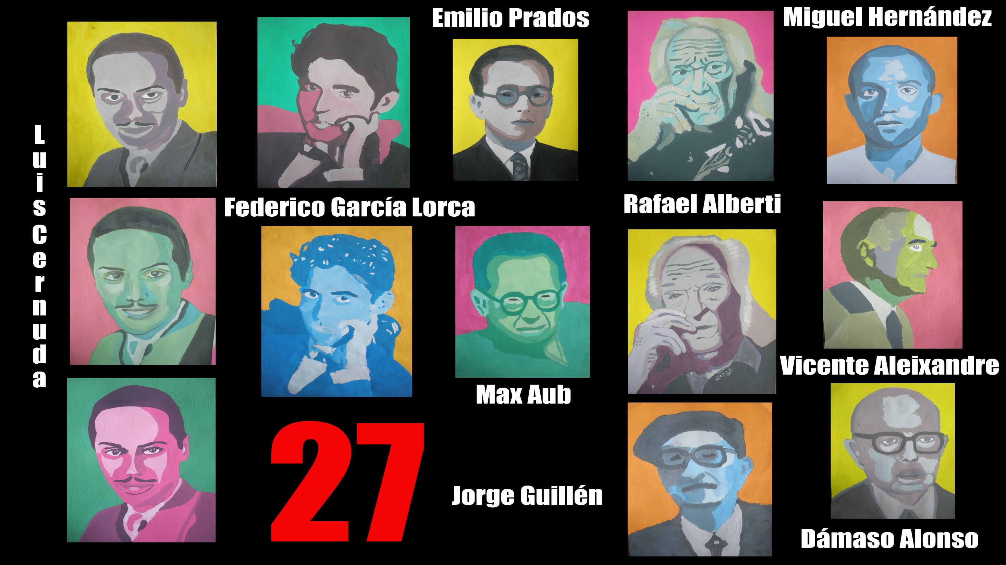

Slide 5
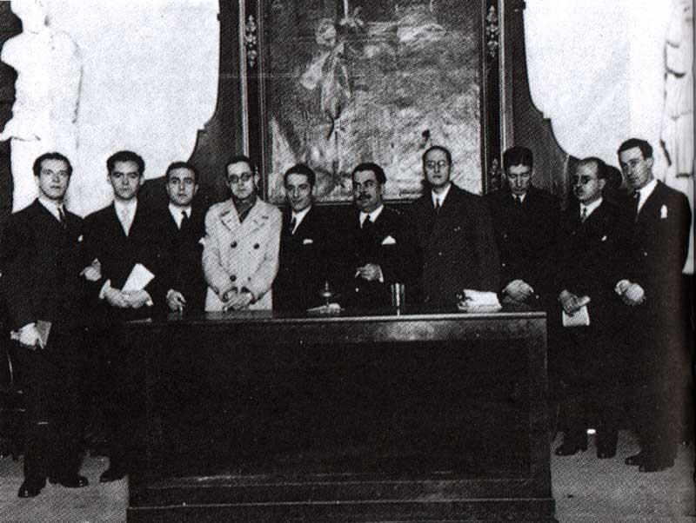
Generacion del 27

Slide 6
El teatro en los años treinta
La Segunda República apoya el teatro. Surgen el Teatro del pueblo y el Teatro de las Misiones Pedagógicas.
Los teatros universitarios extendieron la cultura por los pueblos.
Grupos de teatro como La Barraca, alcanzaron cierto éxito popular.
La misión de la Barraca consistía en llevar el teatro clásico por los pueblos de España.

Slide 7
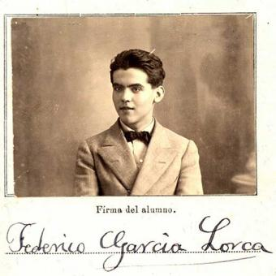
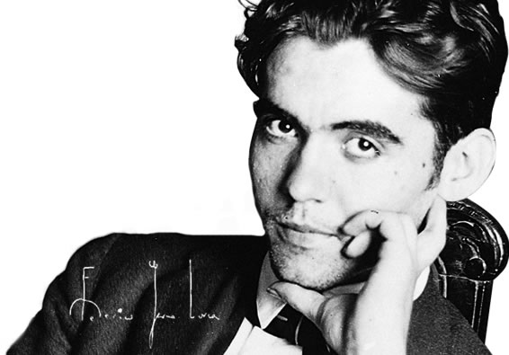
Federico García Lorca
Nació en Granada el 5 de junio de 1898.
Estudió Filosofía, Letras y Derecho en la Universidad de Granada.
En 1919 se traslada a Madrid donde vivió en la Residencia de Estudiantes donde conoció a Dalí y otros artistas de la Generación del 27.
En 1929 viajó a Nueva York como estudiante en la universidad de Columbia.
Durante la República dirigió el grupo de teatro La Barraca.
En agosto de 1936, poco después de haber comenzado la Guerra Civil, Lorca fue detenido y fusilado por ser homosexual cerca de Granada.

Slide 8
La Casa de Bernarda Alba
Última obra dramática escrita por Federico García Lorca, finalizada en junio de 1936, es la mejor obra de la producción dramática de Lorca.
La obra fue estrenada en Argentina en 1945 y no pudo ser representada en España hasta 1964.
La obra transcurre en las obsesiones y en la personalidad conflictiva de un grupo de mujeres, obligadas a vivir encerradas.
Drama sobre la realidad humana.
La mayoría de la obra transcurre dentro de la casa, las relaciones que se establecen entre los personajes provocan el drama.

Slide 9
Estudio de la obra
Género de la obra → es un drama en el sentido estricto? Qué refleja exactamente la obra?
Tema principal y Temas secundarios. (continuado más adelante)
Tiempo de la obra
Actos, cuando transcurren?
No solo tiempo cronológico, tiempo interior de la obra
Personajes
Caracterización de los personajes.

Slide 10
Estudio de la obra
Estructura de la obra (como se desarrolla cada acto).
Estilo
Lenguaje
Lenguaje de cada personaje.

Slide 11
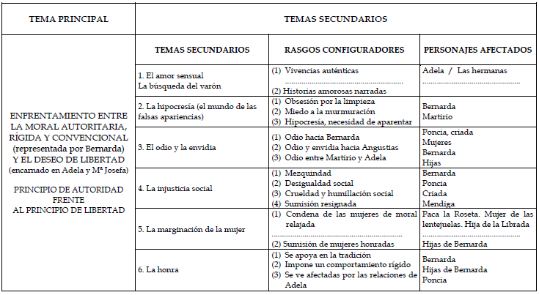
TEMA PRINCIPAL Y TEMAS SECUNDARIOS

